Slide 1
PROJET 2A : GWAP
SOUTENANCE INTERMEDIAIRE
CHEIKH SIDIA – GAUTIER – PANISSET

Slide 2
Le projet GWAP
Les objectifs
Démonstration
L’organisation

Slide 3
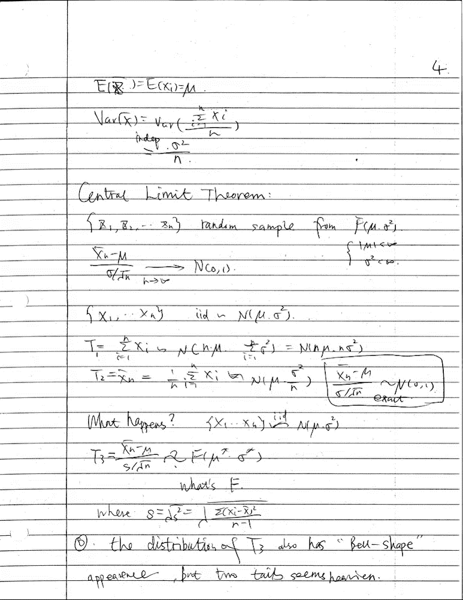
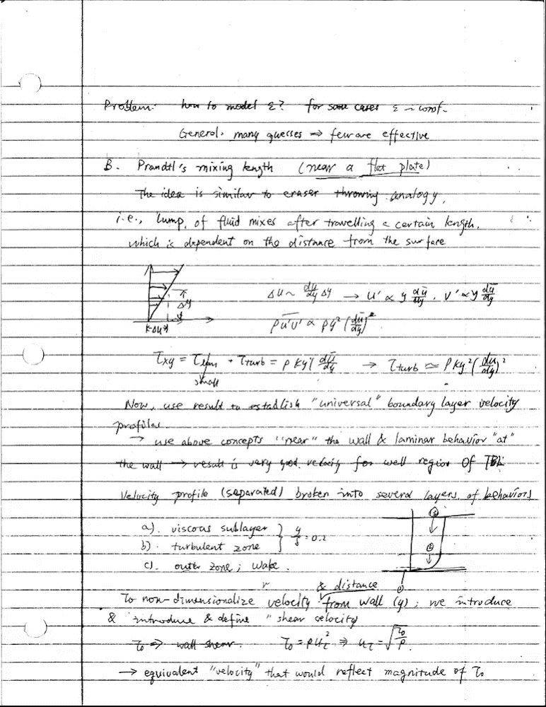
CONTEXTUALISATION

Slide 4

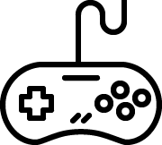


CONTRAINTES
Annotation
Annoter de nombreux documents…
Jeu
… de façon ludique…
Validité
… en garantissant la validé des annotations…
Diffusion
… et en ajoutant un effet « addictif ».

Slide 5
NOTRE PROJET
Game With A Pupose

Slide 6
ETAT ACTUEL

Slide 7
COMMENT AVONS-NOUS TRAVAILLE
Gauthier
Théo
Souleymane
Graphismes
Réseau

Slide 8
POUR LA SUITE…

